Slide 1
GUIA RÁPIDO CONTROLE DE VENDA INGRESSO MANUAL VISTA
BRA-TRA-GR-IM-00

Slide 2
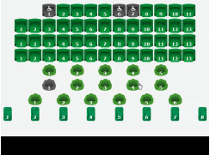
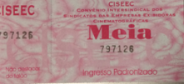
Controle de Venda Ingresso Manual - Vista BRA-TRA-GR-IM-00
Procedimento aplicável somente quando o sistema vigente encontrar-se inoperante.
Permitindo a venda somente em dinheiro.
Versão 1.0
Julho/2018
Resp. pelo Turno: Disponibilizar o mapa das salas na área da Bilheteria para evitar venda de ingressos excedentes.
Obs.: Esse mapa não permite escolher assento. Apenas para evitar venda de ingressos excedentes.
Resp. pelo Turno: Comunicar aos cinepolitos da Bilheteria que devido ao problema sistêmico/ queda de energia, o cliente pagará somente em dinheiro. Incluir a placa sinalizando o problema.
O cinepolito deve dizer: “Sr(a), devido a falha sistêmica, o pagamento será efetuado somente em dinheiro e não terá condição de escolher o assento”.
Responsável pelo Turno/ Financeiro: Retirar a quantidade necessária de ingresso manual (inteira e meia) do cofre interno do Financeiro ou do cofre externo onde armazenam as bag’s e disponibilizar na Bilheteria.
Observação: Em hipótese alguma será permitido a entrada de cliente sem a apresentação do ingresso manual no Pódio.
IMPORTANTE: Deixar já impresso e disponibilizado na Bilheteria, o mapa das salas para eventual necessidade.
O cinepolito deve marcar com um X qualquer assento correspondente ao número de ingressos vendidos para controlar a quantidade de tickets vendidos, e com isso, não ocorrer de vender mais do que a capacidade permitida da sala.
O mapa das salas encontra-se disponível no Processo Supervisão de Venda nas salas VIP.
Gerente de Conjunto/ Resp. Pelo Turno: Quando o sistema encontrar-se operante novamente, acessar o sistema vigente para incluir as vendas manuais.
Financeiro/ Responsável pelo Turno: No final do dia, preencher o Formulário Controle de Ingressos Manuais arquivando em conjunto com os respectivos canhotos e Relatório de Fechamento para fins de controle e Auditoria.

Slide 3
COMO LANÇAR AS VENDAS
MANUAIS NO SISTEMA VISTA?

Slide 4
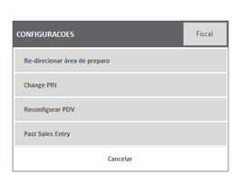
Controle de Venda Ingresso Manual - Vista BRA-TRA-GR-IM-00
Versão 1.0
Julho/2018
1 Passo: Entrar no módulo POS e selecionar o botão
Configurações:
2 Passo: Clicar na opção Past Sales Entry*:
IMPORTANTE: Somente o Gerente de Conjunto e responsável pelo Turno terá permissão para realizar tal procedimento.
* O print encontra-se em inglês, pois não há ainda a versão em Português.

Slide 5
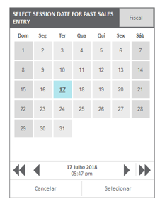
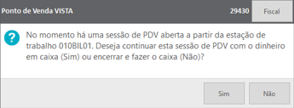
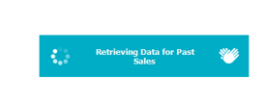
Controle de Venda Ingresso Manual - Vista BRA-TRA-GR-IM-00
Versão 1.0
Julho/2018
3 Passo: Selecionar o dia em que é necessário incluir
as vendas manuais:
Exemplo: dia 17
4 Passo: Clicar na opção Sim. Logo, mostrará uma mensagem
informando que o sistema o levará para a data selecionada:

Slide 6
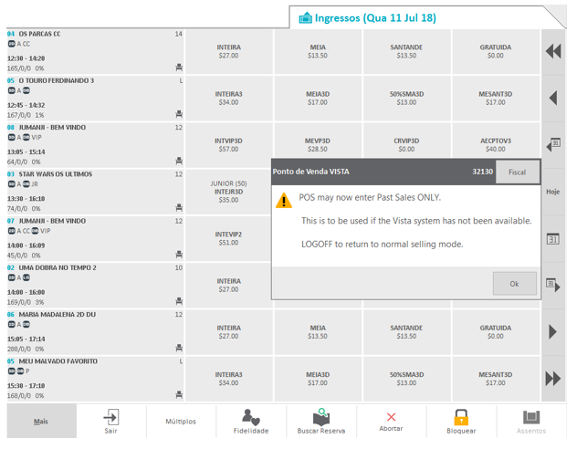
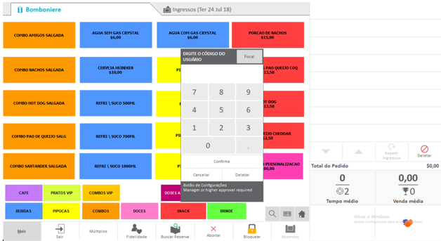
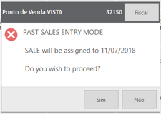
Controle de Venda Ingresso Manual - Vista BRA-TRA-GR-IM-00
Versão 1.0
Julho/2018
5 Passo: O sistema alertará o usuário informando que
que as vendas a serem registradas referem-se a uma
data que já passou. Clicar em Ok:
6 Passo: Ao registrar o primeiro ingresso no sistema condizente
com a venda manual (tipo, sala e sessão), abrirá um pop up
pedindo a senha do responsável pelo Turno ou do Gerente de
Conjunto. Logo em seguida, um novo pop up aparecerá perguntando
se o usuário encontra-se seguro em continuar com o registro.
Clicar em Sim:

Slide 7
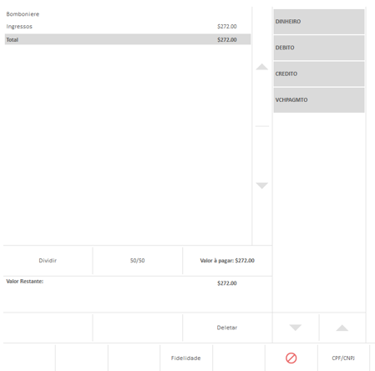
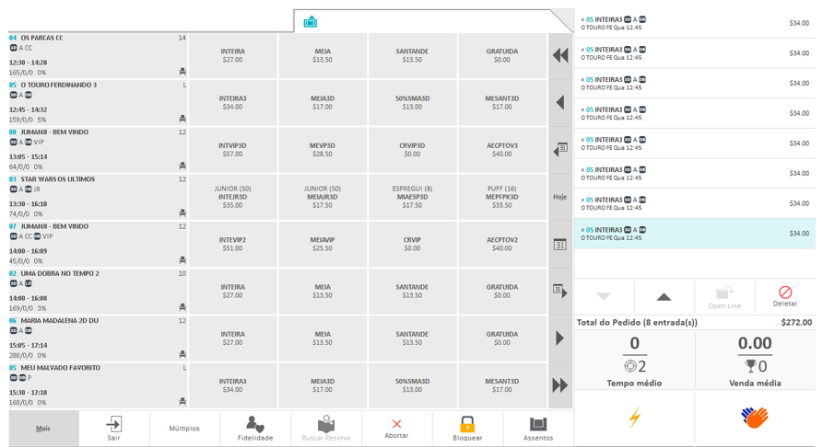
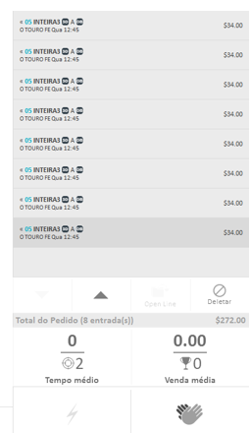
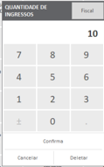
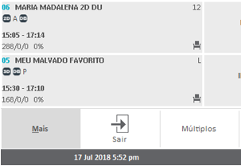
Controle de Venda Ingresso Manual - Vista BRA-TRA-GR-IM-00
Versão 1.0
Julho/2018
7 Passo: Registrar todos os ingressos vendidos
manualmente selecionando um a um ou, se preferir,
clicar em Múltiplos e incluir a quantidade correspondente
a venda manual:
8 Passo: Selecionar a forma de pagamento que neste caso será
em dinheiro. Em seguida, clicar no símbolo Vista:

Slide 8
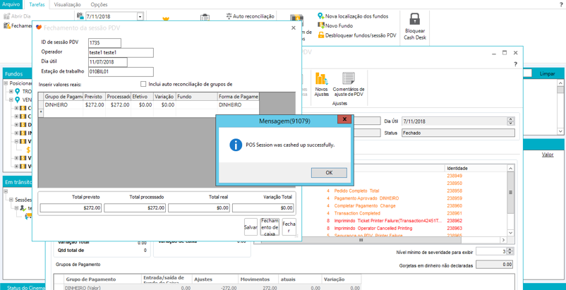
Controle de Venda Ingresso Manual - Vista BRA-TRA-GR-IM-00
Versão 1.0
Julho/2018
9 Passo: Depois de inserido todas as vendas manuais, o
usuário deve sair do sistema clicando em Sair:
10 Passo: Antes de realizar o fechamento do dia, é necessário
fechar o caixa correspondente ao imput das vendas manuais.
Seguir o procedimento descrito no Manual CashDesk:

Slide 9
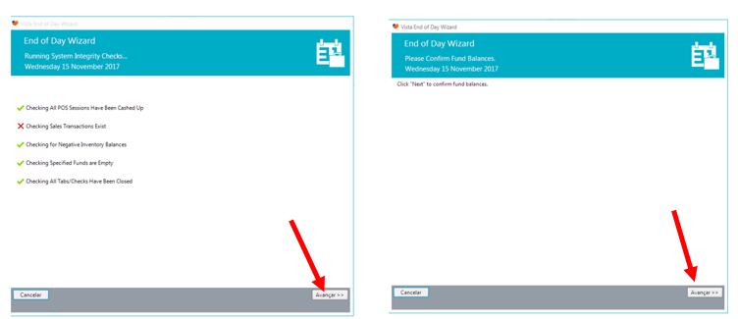
Controle de Venda Ingresso Manual - Vista BRA-TRA-GR-IM-00
Versão 1.0
Julho/2018
11 Passo: Por último, realizar o fechamento do dia conforme descrito no Manual CashDesk:
IMPORTANTE: Para confirmar as vendas manuais inseridas no sistema, o usuário deve analisar o Relatório Resumo de Bilheteria – Ent Duty por meio do módulo BoxOffice.

Slide 11
Modelo de Mapa da sala
Versão 1.0
Julho/2018

Slide 12
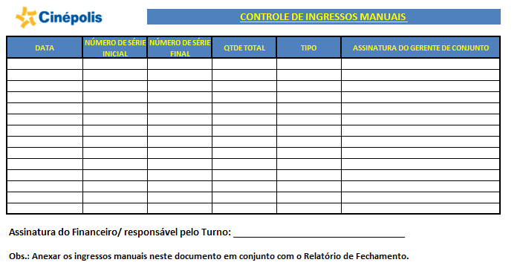
Formulário Controle de Ingressos Manuais
Versão 1.0
Julho/2018

Slide 13
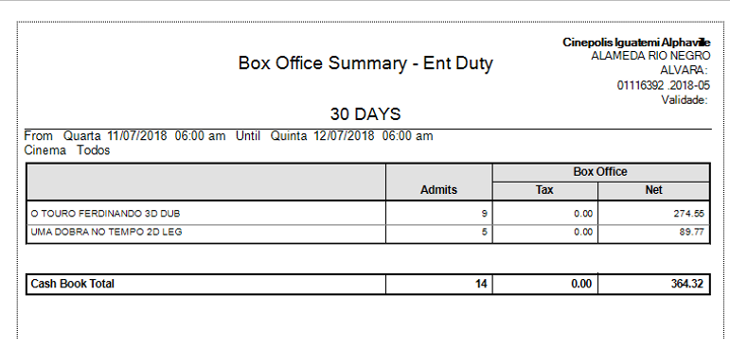
Formulário Resumo de Bilheteria Ent Duty – extraído do módulo BoxOffice Vista
Versão 1.0
Julho/2018

Slide 14
Ingressos Manuais
Versão 1.0
Julho/2018
Anotar na via do cliente:
data, horário, valor e sala
Anotar na via do cinema:
data, horário, valor, sala e sessão
Anotar na via do cliente:
data, horário, valor e sala
Anotar na via do cinema:
data, horário, valor, sala e sessão
IMPORTANTE: Deve emitir um ingresso manual para cada venda.
Guardar um bloco de ingresso manual (inteira e meia) no cofre interno do Financeiro e no cofre externo onde armazenam as bag’s, pois
dependendo do horário que o sistema apresentar problema, poderá ser retirado pelo responsável do Turno ou pelo Financeiro.

